Slide 1
راهنمای تصویری گام‌به‌گام نصب ویستا

Slide 2
صفحه ابتدایی نصب ویستا

Slide 3
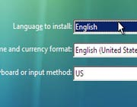
انتخاب زبان نصب

Slide 4
شروع نصب ویندوز

Slide 5
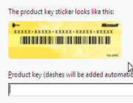
وارد کردن سریال ویندوز

Slide 6
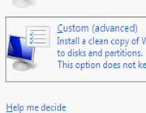
انتخاب مسیر نصب ویندوز

Slide 7
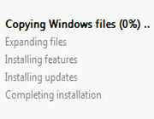
کپی شدن فایلهای ویندوز

Slide 8
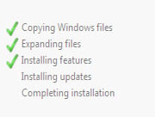
طی شدن مراحل نصب

Slide 9
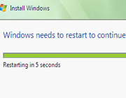
درخواست راه اندازی مجدد

Slide 10
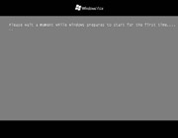
پیغام اتمام نصب

Slide 11
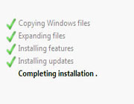
اتمام نصب

Slide 12
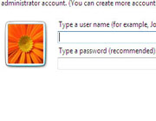
تعیین کاربر سیستمی بهمراه رمز آن

Slide 13
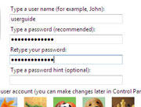
وارد کردن کاربر دیگر بهمراه رمز آن

Slide 14
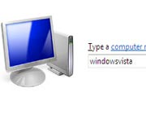
نام کامپیوتر

Slide 15
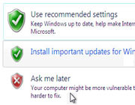
تنظیمات بروز رسانی ویندوز

Slide 16
تنظیم ساعت محلی

Slide 17
پایان تنظیمات ویندوز

Slide 18
آخرین پردازش ها

Slide 19
ارتباط شبکه

Slide 20
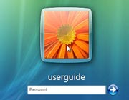
ورود کاربر

Slide 21
ورود به ویندوز

